Slide 1

Do you speak Belbin?

Slide 2



Do you speak Belbin?
Teamroller
Relationer
Projekt
Organisation
Rekrytering
Ledarskap
Belbin forskade och kan förutsäga teamets prestation
Belbin identifierar beteendestyrkor o svagheter på arbetsplatsen
Belbin ger språket så individer och team kan kommunicera och arbeta tillsammans

Slide 3

Belbin Team Skills® mäter relationssystemet i gruppen
Hur teammedlemmarna bidrar, relaterar och
samverkar med varandra utifrån sin egen syn om
sig själv och synen på varandra. Här och nu.
Ger möjlighet att utforska olikheter
Öppnar upp för ökad grad av öppenhet o tillit
i ledningsgruppen

Slide 4
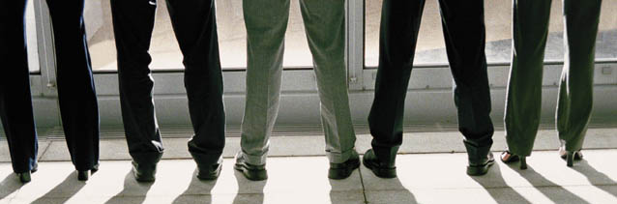
Bakgrund
Forskningen
Teamroller
Relationer
Projekt
Organisation
Rekrytering
Ledarskap
Att förutsäga teams framtida prestation
Dr Meredith Belbin
Management College at Henley
9 år av empirisk forskning
5 forskningsstadier
Vinnande team
Teamopoly®
Teamroller
Interplace®

Slide 5
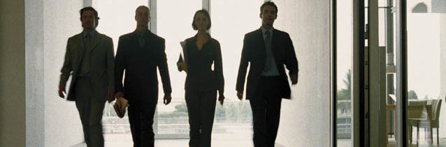
Att bygga vinnande team
Forskningen
Teamroller
Relationer
Projekt
Organisation
Rekrytering
Ledarskap
En bra ordförande (Co-ordinator)
En begåvad idégivare (Plant)
Spridning i mental förmåga
Spridning i olika beteenden (de nio teamrollerna)
Balans mellan egenskaper och ansvar
Justering av obalans

Slide 6
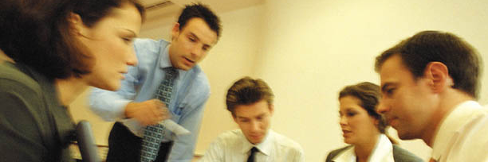
Vad ligger bakom ett teamroll-beteende?
Forskningen
Relationer
Projekt
Organisation
Rekrytering
Ledarskap
Personlighet
Inlärda roller
Mental förmåga
BETEENDE
Erfarenhet
Nuvarande värderingar
& motivation
Omgivningens tryck

Slide 7
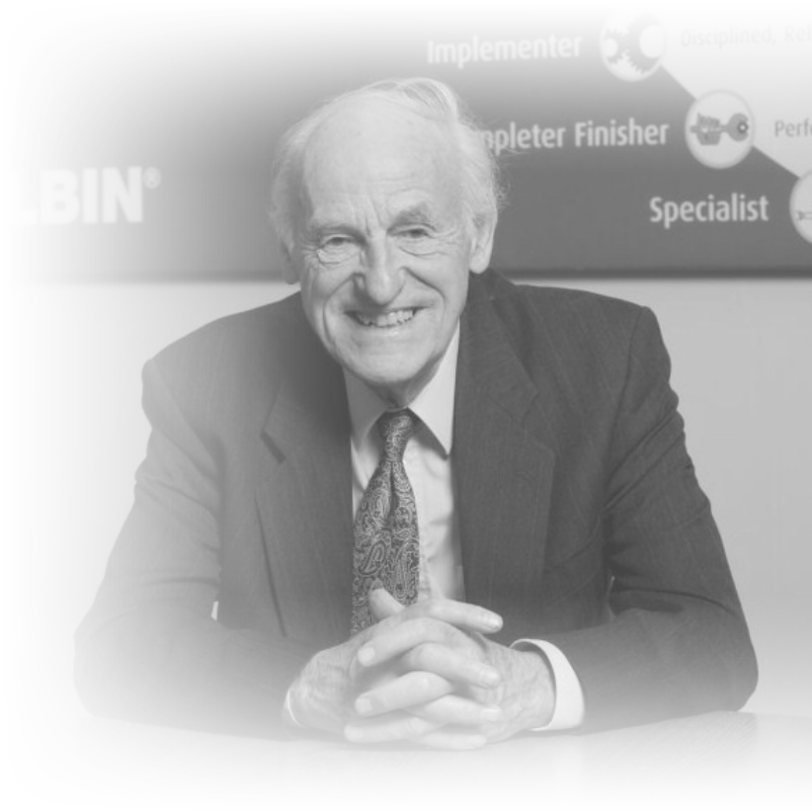
En teamroll definieras enligt
Meredith Belbin som:
“En tendens att bidra, relatera och samverka med andra på ett särskilt sätt.”

Slide 8
Belbin Team Skills® - De olika bidragen
Alla teamroller har
styrkor o tillåtna
svagheter.
Vi har 2-3 roller vi
oftast använder
Vi beter oss olika
i olika team
Vi uppfattas olika av
olika personer
Sociala roller
Teamworker
Coordinator
Resource Investigator
Tänkande roller
Plant
Monitor Evaluator
Specialist
Handlande roller
Shaper
Completer Finisher
Implementer

Slide 9









Teamroller och förklaringar
Tillför teamet Tillåtna svagheter
PLANT (PL)
Kreativ, Löser svåra problem Tappar kontakt med verkligheten
RESOURCE INVESTIGATOR (RI)
Företagsam, Snabb att utveckla nya möjligheter Svag på slutförande
CO-ORDINATOR (CO)
Använder gruppen till fördel Manipulativ
SHAPER (SH)
Drivande och utmanande Provocerande, aggressiv
MONITOR EVALUATOR (ME)
Omdömesgill och objektiv Svårt att inspirera andra, skeptisk
TEAMWORKER (TW)
Samarbetar, Avvärjer friktion Obeslutsam
IMPLEMENTER (IMP)
Organiserad, Effektiv, Praktisk Långsam att svara på nya möjligheter
COMPLETER FINISHER (CF)
Noggrann, Plikttrogen Orolig, ovillig att delegera
SPECIALIST (SP)
Målmedveten, Professionellt hängiven Begränsat intresseområde

Slide 10
HUR GÅR DET TILL?
Varje teammedlem besvarar Självskattningen – Så här tycker jag
Alla besvarar Observatörens Syn om varandra i teamet – Det här är särskilt utmärkande för den här personen
Individuella Belbinrapporter – Hur ser jag på mig själv och hur ser andra mina bidrag i teamet?
Belbin Teamrapporter visar hur teamet ser ut just nu och vilka styrkor, svagheter, hot och möjligheter teamet har
Teamet nyttjar och vidareutvecklar detta för sitt eget arbete
Belbinrapporter på organisationsnivå
Med Interplace kan ni själva ha all information internt
Notes:
Här kan du fylla det du vill ha med I den process du tänker dig

Slide 11
Belbinprocessen
Självskattning & Observatörernas Syn mäter Relations- mönstret i gruppen
Självskattning – Din egen syn
Självskattning ger endast en begränsad bild
Dina kollegor svarar hur de ser dina styrkor o bidrag
Alla i gruppen svarar om varandra
Observatörssvar ger en demokratisk process

Slide 12
Belbin mäter hur vi beter oss på jobbet
Teamroller
Relationer
Projekt
Organisation
Rekrytering
Ledarskap
Belbin mäter hur folk faktiskt beter sig på jobbet och vilka roller de passar bäst för i teamsammanhang, vi kallar dem teamroller
Alla teamroller har styrkor och tillåtna svagheter

Slide 13
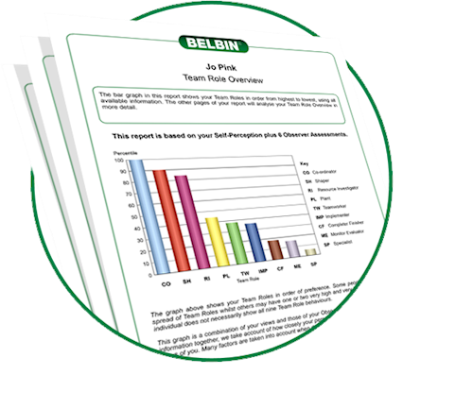
Individuella rapporter
Identifiera o förstärka beteendemässiga styrkor
Ökat engagemang
Låter alla arbeta till sin fulla potential
Upptäcka o utveckla strategier för att minska svagheter förknippade med teamrollstyrkor
Få förståelse för hur andra tolkar ens beteende, analysera skillnader i uppfattning o utforska orsaker
Reflektera över optimal arbetsmiljö
Uttrycka sina föredragna arbetsstilar så kollegor o chefer kan delegera o samarbeta mera effektivt

Slide 14

Teamroller & individen
Forskningen
Teamroller
Relationer
Projekt
Organisation
Rekrytering
Ledarskap
Alla har vi alla nio sätt att relatera, samverka & bidra
Vi är starkare på två-tre av dessa nio beteenden
Vi kan använda alla nio beteenden men det kostar energi att använda beteenden som inte faller sig naturligt
Vi visar olika beteenden i olika team
Vi uppfattas olika av olika människor

Slide 15
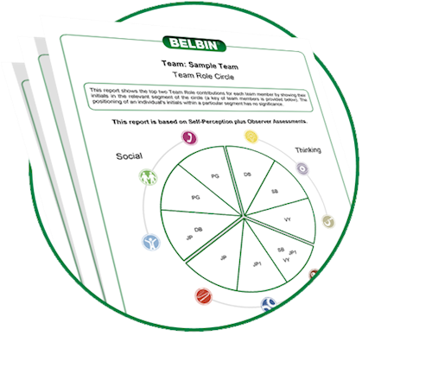
Teamrapporter
Bedömer hur en grupp individer kommer arbeta samman som ett team och vem som kommer ta vilken roll och var det finns luckor och överlappningar i beteendemässiga bidrag
Utforska styrkor/svagheter i ett befintligt team. Hur ser ni på varandra?
Används varje teammedlem på rätt sätt? Och till sin fulla potential?
Utforska kulturen i teamet
Spelar roll
Typ av team, Mål,
tidshorisont, hierarki
Viktigt initiera betydelsefulla,
produktiva samtal och hjälpa
Teamet bli så bra det kan

Slide 16
När projektet utvecklas behövs olika teamroller
Identifierar behov
Shaper
Co-ordinator
Ideér
Plant
Resource Investigator
Planer
Monitor Evaluator
Specialist
Kontakter
Resource Investigator
Teamworker
Organisation
Implementer
Co-ordinator
Genomförande
Completer Finisher
Implementer

Slide 17

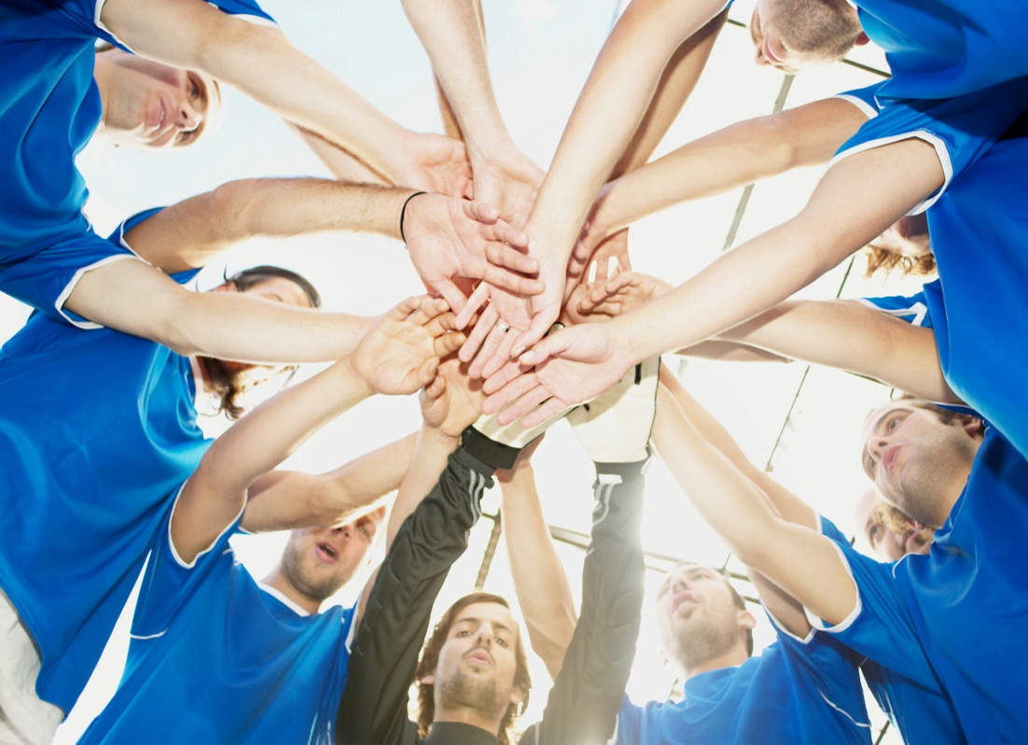
Vad kan teamet göra?
Forskningen
Teamroller
Relationer
Projekt
Organisation
Rekrytering
Hitta nyanserna; inte bara av eller på
Hantera de tillåtna svagheterna
Bygga på sina starka roller och offra de svaga
Värdesätta andras styrkor och brister
Förstå hur varje kombination av roller kan användas på bästa sätt
Hantera interfacet mellan rollerna för att bli mer flexibla på individ och teamnivå
Ta ansvar för era roller och
nyttja dem när de behövs

Slide 18
Teamroller mäter lämplighet
Själv-
skattning
Obs Syn
Arbetets
krav
Obs Syn
på Arbetet
teammedlem
andra i teamet
linjechef för det aktuella arbetet
de som har insikt om arbetet
Användningsområden
(exempel)
Teambuilding (nya och existerande team)
Extern rekrytering
Utveckling av management
Utveckling av individen
Utvärdering av arbetsfunktion
Talent management
Karriärutveckling
Bygga projektteam
Omstrukturering av avdelning och/el organisationer
Intern rekrytering
Konflikthantering

Slide 19
Förslag till upplägg för företaget
Vi bidrar som konsulter eller tränar era interna handledare så att ni själva har tillgång till Belbin Team Skills®
Belbinkartläggning görs online – Vi lägger upp ert eget Belbinsystem.
Alla besvarar Din Personliga Profil samt Observatörens Syn om varandra.
Handledarutbildning internt hos er med skräddarsydda program, två till tre dagars utbildning hos er.
Vi eller ni genomför en till två dagars workshop så att samtliga deltagare förstår relationsmönstret och hur det kan utvecklas till att bli mer effektivt.
Gruppuppgifter och feedback.
Vi eller ni deltar i 2-3 gruppsmöten och intervenerar i processen utifrån överenskommet arbetssätt
Uppföljning – en till två halvdags workshop för att knyta ihop säcken

Slide 20
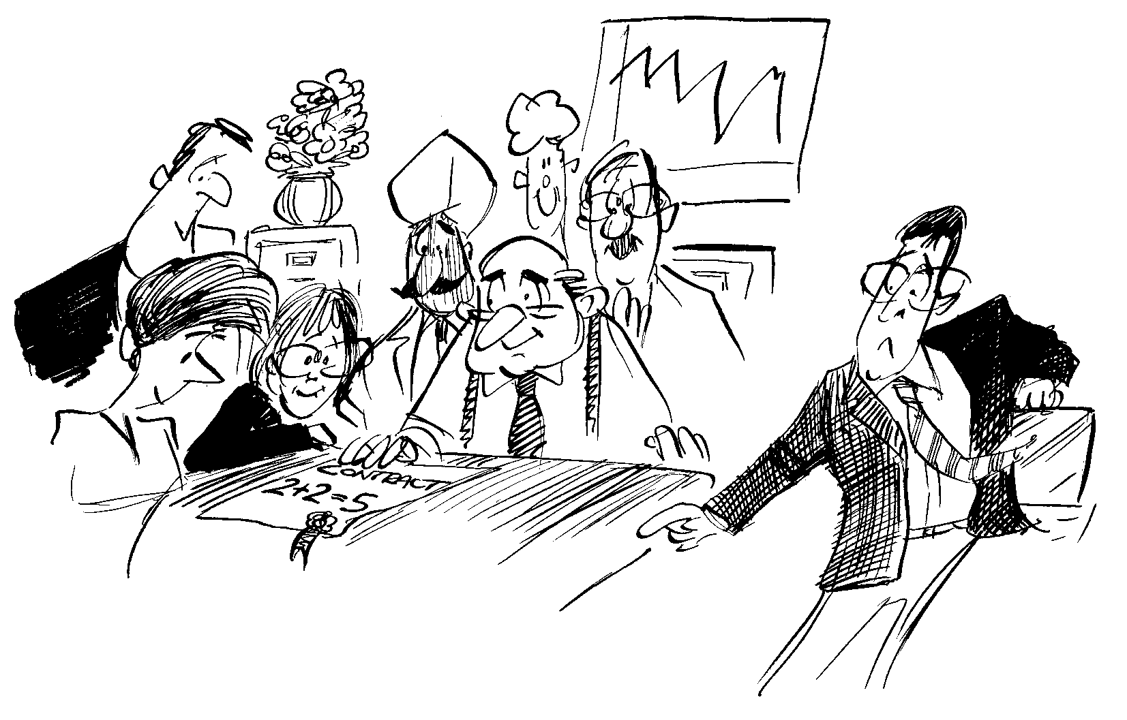
Varför Belbin?
Kvalitetssäkring av
grupper/team
Förkorta startsträckan – tjäna tid
Ger ett gemensamt språk
Konflikthantering - färre antal konflikter
Bättre nyttja individernas styrkor
Snabbare hitta interna resurser
Rätt person på rätt plats
Det går snabbare och effektivare - $$$

Slide 21
Belbin Team Skills® ger er
Individer som är medvetna och kan
anpassa sina beteenden beroende
på situation o behov
Rätt personer gör rätt saker vilket
leder till att teamet presterar bättre
Samtal som använder ett gemensamt språk
för att diskutera teambidrag
Trygghet i beslutsfattande som rör människor
Insikt i beteendemässiga styrkor o svagheter som inte nödvändigtvis syns i ett cv

Slide 22
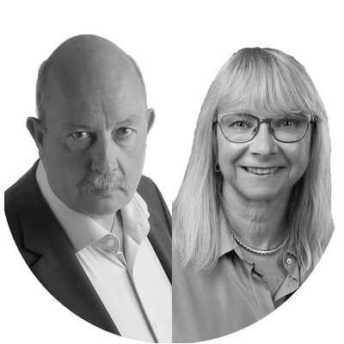
Belbin Sverige AB
Christer B Jansson har ett förflutet som försäljnings- och marknadschef samt konsult inom ledarskap och försäljning. Christer är grundare till företaget och arbetande styrelseordförande. Han har arbetat som konsult sedan 1988. Christer är fokuserad på att utveckla säljande team och ledningsgrupper. Sedan 1997 föreläser han om Belbin Team Skills® för psykologistudenter på Stockholms Universitet.
Inger Melkersson är civilekonom, företagets VD och var med och startade Belbin i Sverige. Hennes bakgrund är marknadschef, projektledare och konsult. Inger har arbetat som konsult sedan 1991. Hon ansvarar för ackrediterings- och licensieringskurser i Belbin Team Skills® och har varit med och tränat fler än 300 konsulter och handledare i Sverige.

Slide 23

Christer B Jansson
Inger Melkersson
Belbin Sverige AB
Katrinelund 465B
715 92 Stora Mellösa
08-446 4940
info@belbin.se
www.belbin.se

